Slide 1

Zašto baš Goethe Sveučilište? - Akademska izvrsnost - Ugled i tradicija - Bogata ponuda kolegija - Međunarodna atmosfera i izvrsna lokacija - Odlična podrška Erasmus studentima
https://www.instagram.com/goetheunifrankfurt/

Slide 2
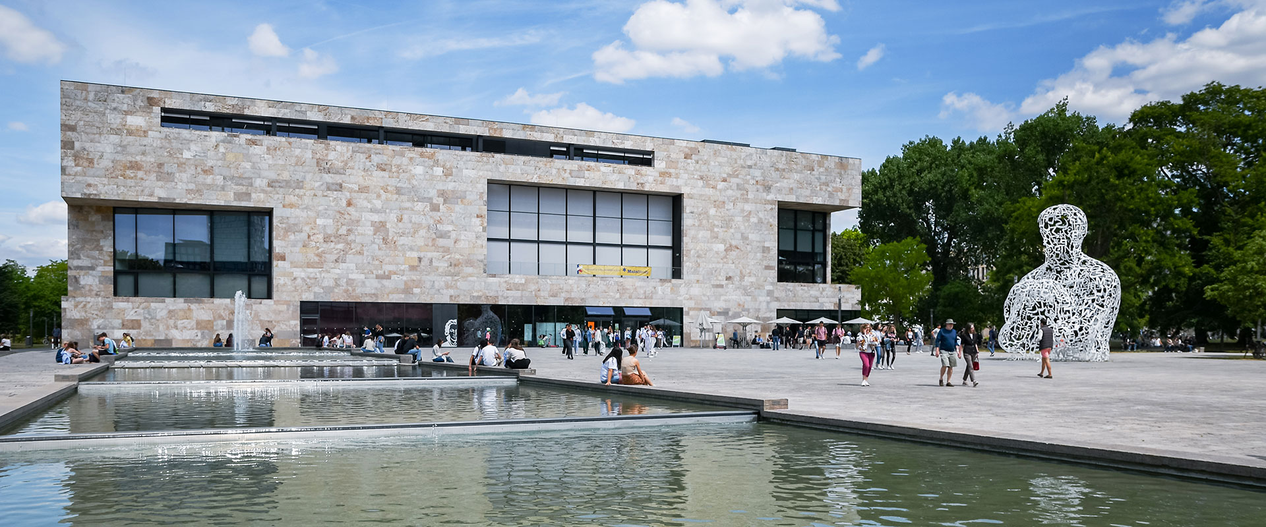

Global Office
Contact email :
Incoming@uni-frankfurt.de
Contact phone :
+49/69/798-15080 (Julia Freier) & -17254 (Nina Schnaufer)
Websites for information:
https://www.goethe-university-frankfurt.de/122909823/ Incoming_Guest_students_and_Internships_at_Goethe_University?locale=en
Departmental information:
https://www.goethe-university-frankfurt.de/faculties
List of departmental coordinators:
https://www.uni-frankfurt.de/121760643/departmental-coordinators-and-partner-universities.pdf

Slide 3
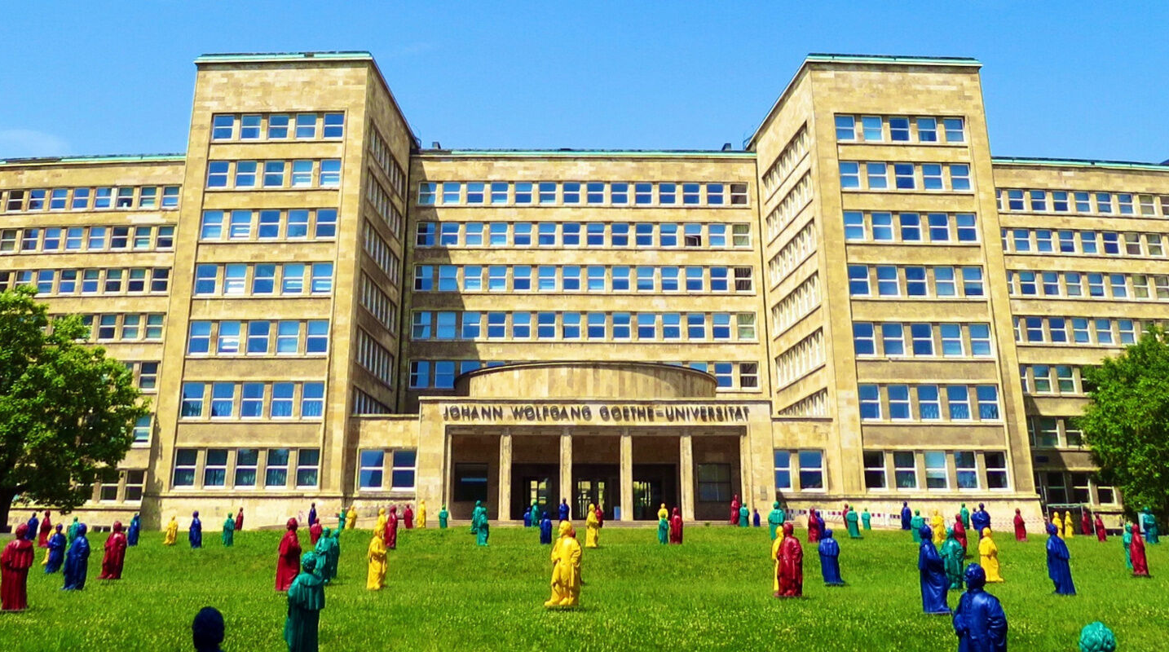
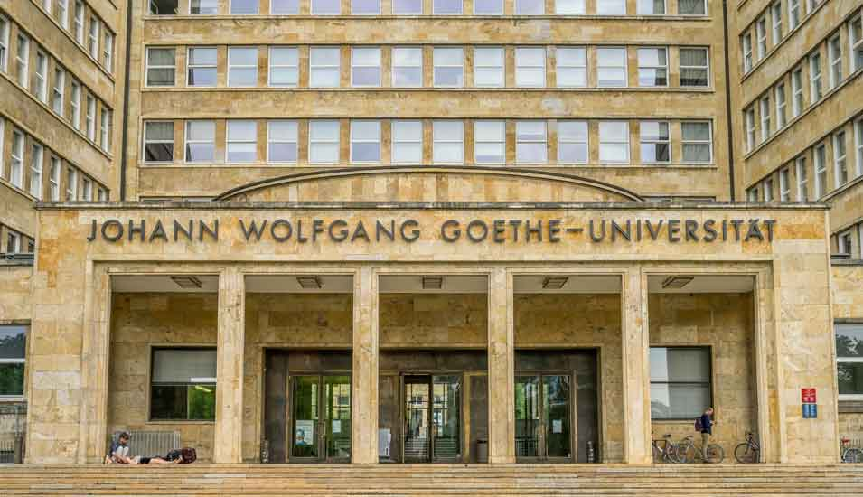
Johann Wolfgang Goethe-Universität
Osnovano 1914. kao prvo zakladno sveučilište koje su osnovali građani
Broji oko 46.000 studenata na 16 fakulteta s više od 150 studijskih programa na 5 kampusa
Digitalizirani procesi
Prima 200 milijuna eura godišnje iz vanjskih izvora financiranja (Drittmittel)
Domaćin istraživačkim centrima poput CPI, Normative Orders i SCRIPTS (partner)
više od 450 međunarodnih sporazuma (Erasmus čini otprilike 60%)
Green Erasmus inicijativa, Buddy program, orijentacijski tjedni, Kulturna integracija i podrška na svakom koraku

Slide 4
Vizualna struktura Filozofskog fakulteta
Johann Wolfgang
Goethe-Universität
(16 fakulteta)
Fachbereich 08
Philosophie und Geschichtswissenschaften
(3 instituta )
Institut für Philosophie (inkl. L3 filozofija kao nastavni predmet)
Institut für Ethnologie (etnologija i socijalna i kulturna antropologija)
Historisches Seminar podjela po povijesnim epohama (integriran Seminar za didaktiku povijesti)

Slide 5
Fakultetska hijerarhija
Fakultetsko vijeće (Fachbereichsrat) | Donosi strateške odluke, uključuje predstavnike profesora, studenata kao nastavnog i nenastavnog osoblja
Dekanat i Studiendekanat | Dekan, prodekan za znanost i prodekan za nastavu
Instituti/Odsjeci | Filozofija, Povijest, Etnologija
Studijski programi | BA i MA, modularizirani L3 (profesori na gimnazijama), individualni doktorski studij
Podrška studentima | Erasmus koordinatori, ECTS povjerenici, Buddy program, Studentski savjet (Fachschaft)

Slide 6
Potrebni dokumenti:
Nomination letter tj. motivacijsko pismo (na njemačkom ili engleskom jeziku)
Nakon nominacije dobivate e-mail od Global Office-a Goethe Sveučilišta u kojem se nalazi link za online prijavu
Transcript ocjena
Jezični certifikat (njemacki B1/engleski C1)
Osobni podaci i fotografija
Global Office je pripremio niz How-to videa i brze odgovore na najčešća pitanja (FAQ)

Slide 7
Goethe Study Experience Program (GStEP) uključuje predsemestralni dio zimski semestar: 09. - 03. ljetni semestar: 03. - 07.
Studenti mogu birati između dva tematska paketa:
Critical Theory Past and Present: The “Frankfurt School" and its legacy
European Banking Hub: Financial and Economic Policies in the EU
Engleski (Level B2) kao glavni jezik nastave (njemački dostupan kao izborni kolegij)
Max 30 ECTS (studenti koji ostvare min 25 ECTS bodova dobivaju potvrdu:
„Certificate of International Studies at Goethe University“)

Slide 8
GStEP Administration:
Jule Türke iz Global Office
Phone +49 (0)69 798 12307
E-Mail:
gstep@uni-frankfurt.de

Slide 9
Quick Links
Welcome & info session for winter term 2025/2026: https://www.goethe-university-frankfurt.de/158850235/go-welcome-info-session-winter-term-2025-26.pdf
Learning Agreements: https://www.uni-frankfurt.de/117998191/Vor_Beginn_der_Mobilit%C3%A4t_nach_Frankfurt#HowTo_OLA
List of persons authorized to sign the learning agreement: https://www.uni-frankfurt.de/134172784.pdf
How-to-video (Application)
https://www.uni-frankfurt.de/130550685/HowTo_Videos#Bewerbung

Slide 10
Traženje smještaja u Frankfurtu
Traženje stana može biti dugotrajno i zahtjevno – počnite na vrijeme!
Studenti Goethe Sveučilišta dobivaju semestarsku kartu → isplati se tražiti smještaj i izvan Frankfurta (niže cijene, manja potražnja)
Oglasi na internetu i u dnevnim novinama (npr. „Frankfurter Allgemeine Zeitung“, „Frankfurter Rundschau“ – srijedom i subotom)
Cijena podstanarskih soba: od 400 do 600 EUR mjesečno
Studierendenwerk Frankfurt: web stranica s privatnim ponudama i popisom studentskih domova drugih pružatelja
How-to-Video:
https://www.uni-frankfurt.de/117998191/Vor_Beginn_der_Mobilit%C3%A4t_nach_Frankfurt#HowTo_Accommodation

Slide 11
Viza, boravak i osiguranje
Hrvatski studenti ne trebaju vizu za Njemačku (EU državljani)
Pravo boravka temelji se na upisu na sveučilište (preporučuje se prijava u prvih 90 dana, nakon 3 mjeseca prijava je obavezna kod Einwohnermeldeamt)
Potrebna financijska sredstva za život bez socijalne pomoći
Obavezno zdravstveno osiguranje (Koristite Europsku karticu zdravstvenog osiguranja (EHIC) a za duži boravak moguće je dodatno njemačko osiguranje i provjerite status kod HZZO-a prije odlaska)

Slide 12
Vasa Pitanja? Komentari? Tu smo da pomognemo!
Ako imate dodatna pitanja ili trebate pomoć, slobodno se javite. Radujemo se vašem dolasku u Frankfurt ☺
Maja Ljubičić-Kukavica,
dipl. politolog
E-Mail:
ljubicic-kukavica@em.uni-frankfurt.de
Telefon:
+49/69/798-32760

Slide 13
